Slide 1

1
研究背景与问题

Slide 2
研究背景与问题
基于模型的多智能体强化学习（model-base MARL）通过显式地学习环境的动力学模型。然后利用该模型交互进行训练。model-base MARL 方法大致可以分为两类：
第一类是基于模型 rollout 的方法：如MAMBA、AORPO等，它们利用学习到的模型生成虚拟轨迹来扩充训练数据。但是模型预测误差会在长时序 rollout 中累积。
第二类是基于规划的方法，如 MAZero，通过参数共享实现分布式执行与集中式训练，以乐观价值估计进行动作规划。但是MAZero 的世界模型假设环境是确定性的，无法求解关系动态演变下的混合博弈。
问题：关系演化使既有训练失效
关系A下训练的世界模型
智能体间关系发生改变
博弈结构动态演化
关系A下的训练成果失效

Slide 3
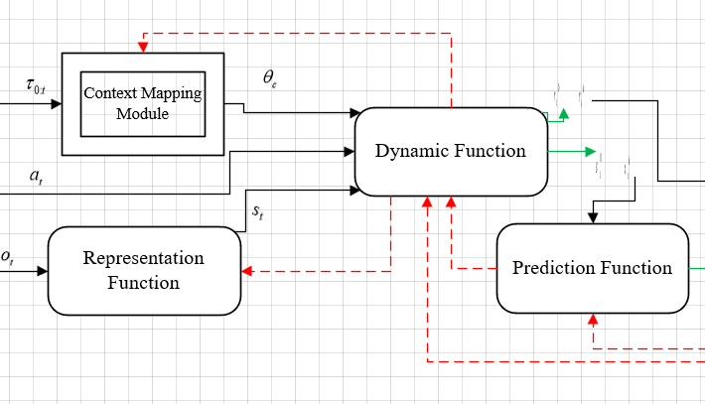
MAZero算法
MAZero算法是MuZero算法的多智能体版本，通过参数共享与注意力通信实现了多智能体协作的高效建模，但是MAZero 的世界模型假设环境是确定性的，当环境中智能体间的角色关系矩阵发生变化时，来自不同关系构型样本的梯度会在共享权重相互干扰，网络只能收敛到各构型梯度的平均，无法为任一角色学到专属的精细策略。

Slide 4
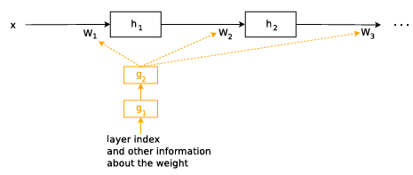
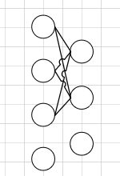
超网络（Hyper net）
针对共享权重导致的"角色平均"，核心思想：把"关系 / 角色"作为显式输入，用超网络按不同"视角"生成各自专属的参数，让关系建模成为可能。
• 视角（View）：将"当前关系构型 g ＋ 自身角色（关系行向量 w_i·）"编码为上下文 ctx = [角色 ‖ 信念]，回答"在何种关系下、身为何种角色"。
• 超网络（HyperNetwork）：以该上下文为条件，为每个智能体分别生成专属的奖励头与策略预测头参数，从根本上化解共享权重的"类型梯度撕裂 / 角色平均"。
• 主观—客观分离：客观动力学（转移网络）权重共享，编码"物理规律与观察者无关"的视角不变性；仅主观收益侧随关系变化。
• 低成本适应：信念指示关系构型改变时，只需以新上下文重新前向一次超网络即可重生成主观参数，客观模型原样复用——适应关系切换无需重训练，只需重生成。
（完整框架见第二章：基于超网络的主客观分离世界模型 + MVE 动作规划器）

Slide 5
2
研究内容与方法

Slide 6
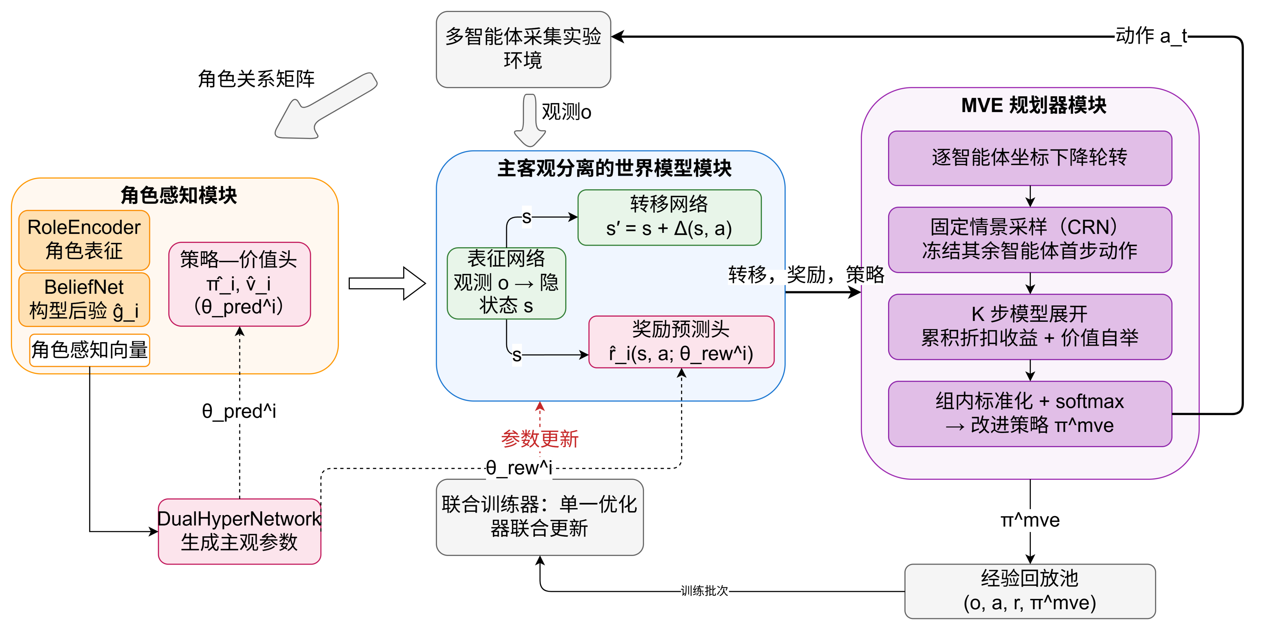
基于超网络的角色感知能力的主客观分离世界模型框架
Notes:
本课题选择基于模型的强化学习算法框架的原因在于环境中存在不随博弈关系变化的共性物理规律，这部分知识可被学习一次并在所有关系构型下复用；而真正随关系演化的只是各智能体的收益偏好与最优响应。若采用无模型方法，策略会将收益结构和环境动力学混杂进同一个端到端映射，一旦关系偏移，整个策略只能通过大量新交互重新调整，样本效率很低。相比之下，基于模型的方法显式学习环境动态模型，可利用规划前瞻性决策，并允许将共性动力学与关系敏感的收益预测解耦，从而在关系变化时仅需更新收益部分，无需重新学习环境模型，大幅提升样本效率与适应速度。角色感知模块从私有角色行向量与观测历史中提取当前角色和当前构型的上下文表征；主观，客观分离的世界模型模块以该上下文为条件，由超网络生成各智能体专属的奖励与策略预测参数，同时以权重共享的客观网络刻画与关系无关的环境动力学。

Slide 7
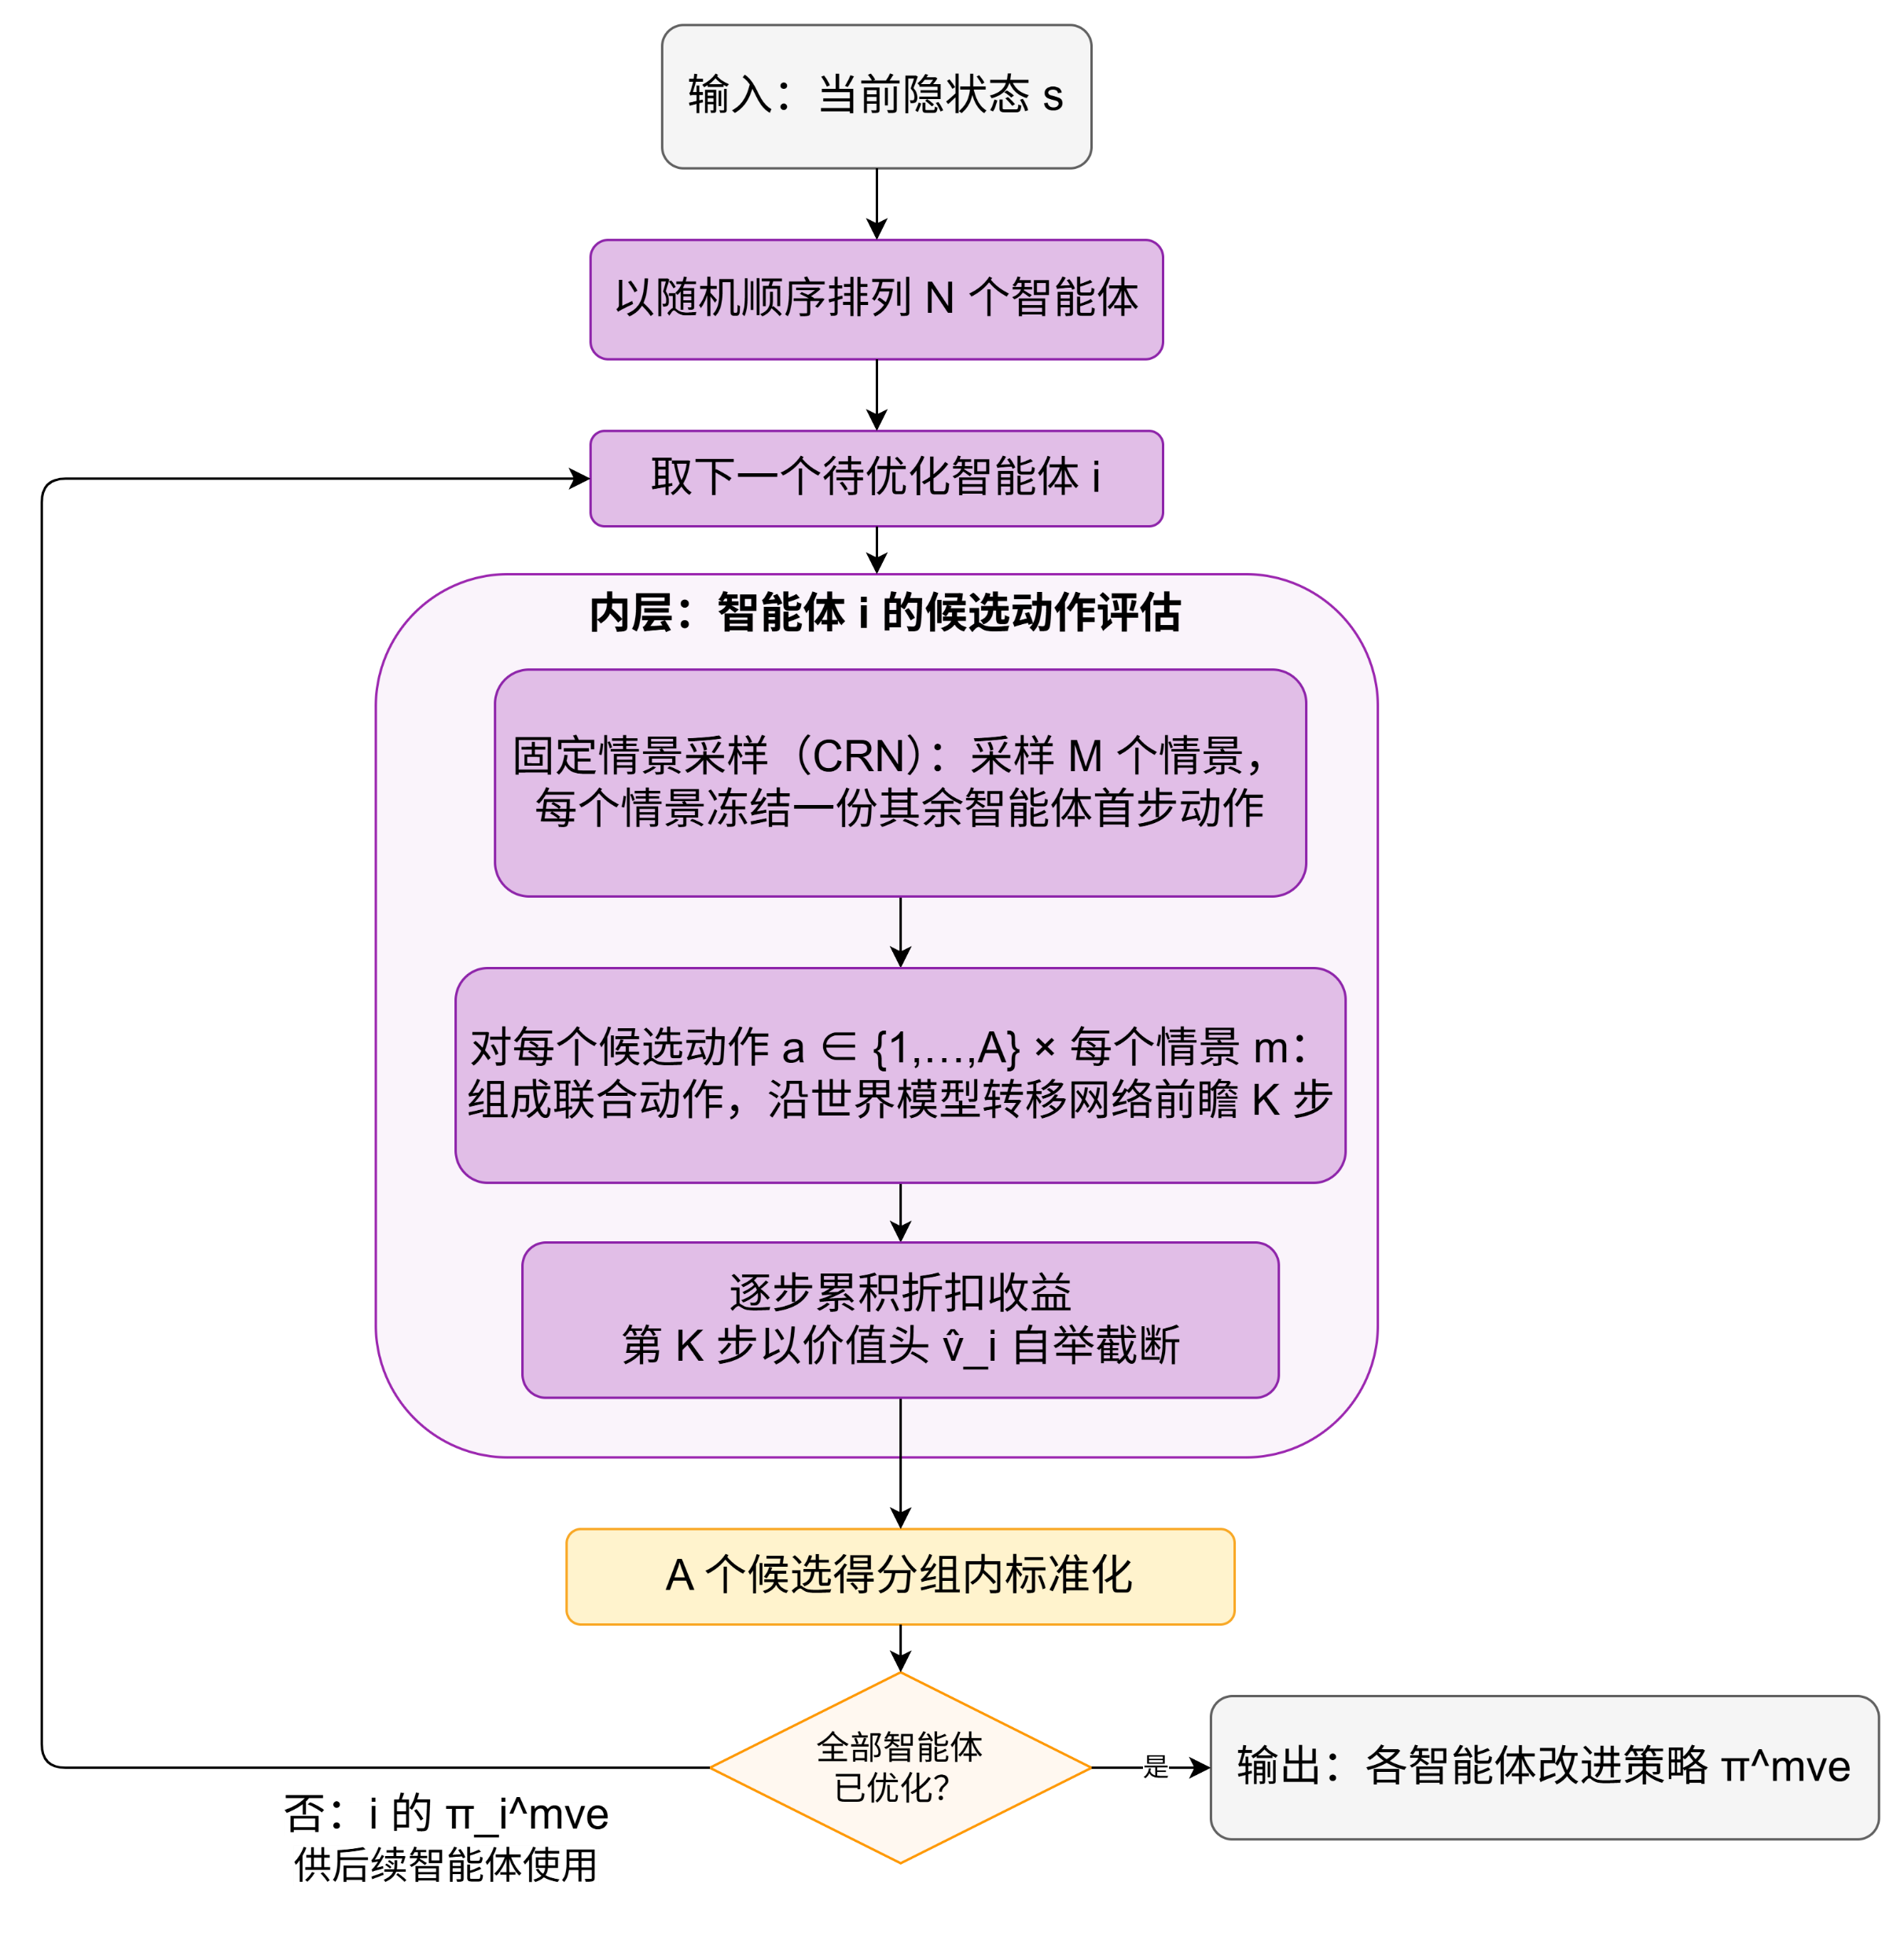
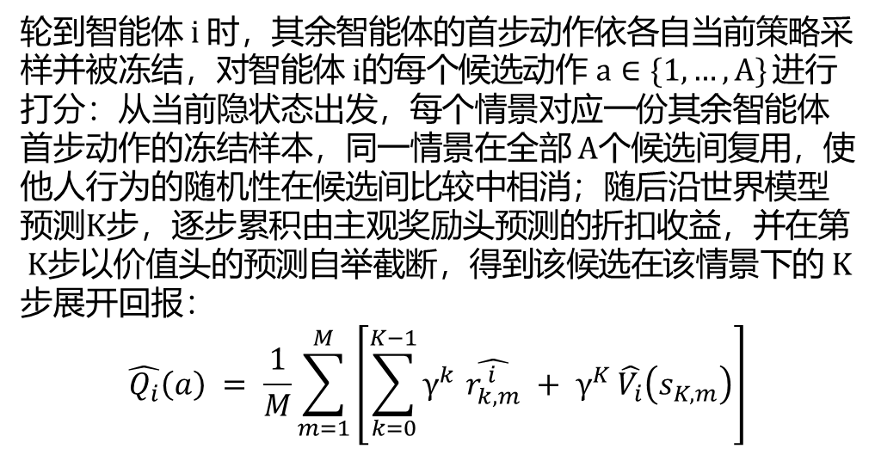
MVE动作规划器设计
多智能体联合动作空间大小随智能体数量呈指数增长，为解决传统蒙特卡洛树搜索在该空间中面临组合爆炸的问题，设计逐智能体模型价值规划（MVE）规划器进行动作自举，以有限步模型展开结合自举价值进行策略估计
轮到智能体$i$时，其余智能体的首步动作依各自当前策略采样并被冻结，对智能体$i$的每个候选动作 $a∈\{1,…,A\}$ 进行打分：从当前隐状态出发，每个情景对应一份其余智能体首步动作的冻结样本，同一情景在全部$A$个候选间复用，使他人行为的随机性在候选间比较中相消；随后沿世界模型预测$K$步，逐步累积由主观奖励头预测的折扣收益，并在第$K$步以价值头的预测自举截断，得到该候选在该情景下的$K$步展开回报：
$$\hat{Q_{i}}\left(a\right) = \frac{1}{M}\sum_{m=1}^{M}{\left[\sum_{k=0}^{K−1}{γ^{k}} \hat{r_{k,m}^{ i}} + γ^{K} \hat{V_{i}}\left(s_{K,m}\right)\right]}$$

Slide 8
3
研究进展与实验验证

Slide 9
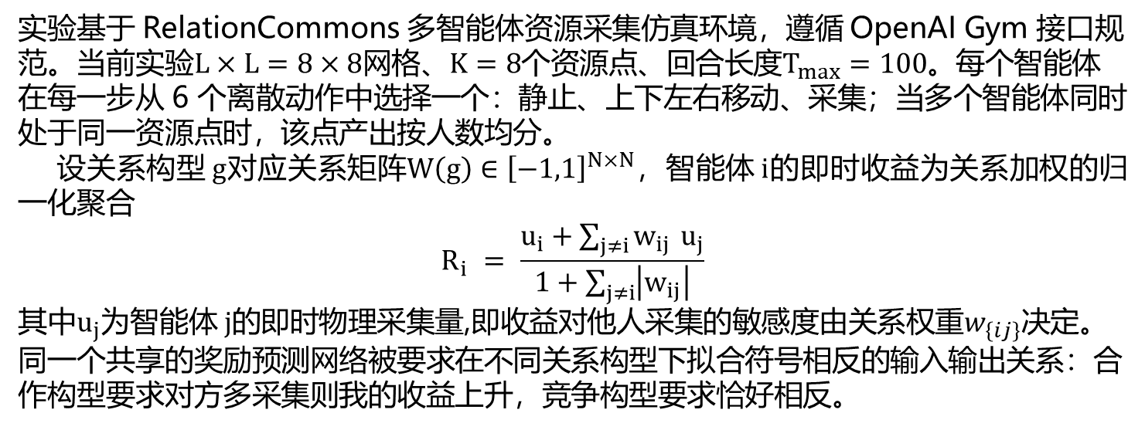
实验设计
实验基于 RelationCommons 多智能体资源采集仿真环境，遵循 OpenAI Gym 接口规范。当前实验$L×L=8×8$网格、$K=8$个资源点、回合长度$T_{max}=100$。每个智能体在每一步从 6 个离散动作中选择一个：静止、上下左右移动、采集；当多个智能体同时处于同一资源点时，该点产出按人数均分。
设关系构型$g$对应关系矩阵$W\left(g\right)∈{\left[−1,1\right]}^{N×N}$，智能体$i$的即时收益为关系加权的归一化聚合
$$R_{i} = \frac{u_{i}+\sum_{j≠i}{w_{ij}} u_{j}}{1+\sum_{j≠i}{\left|w_{ij}\right|}}$$
其中$u_{j}$为智能体$j$的即时物理采集量,即收益对他人采集的敏感度由关系权重$w_{\left\{ij\right\}}$决定。同一个共享的奖励预测网络被要求在不同关系构型下拟合符号相反的输入输出关系：合作构型要求对方多采集则我的收益上升，竞争构型要求恰好相反。

Slide 10
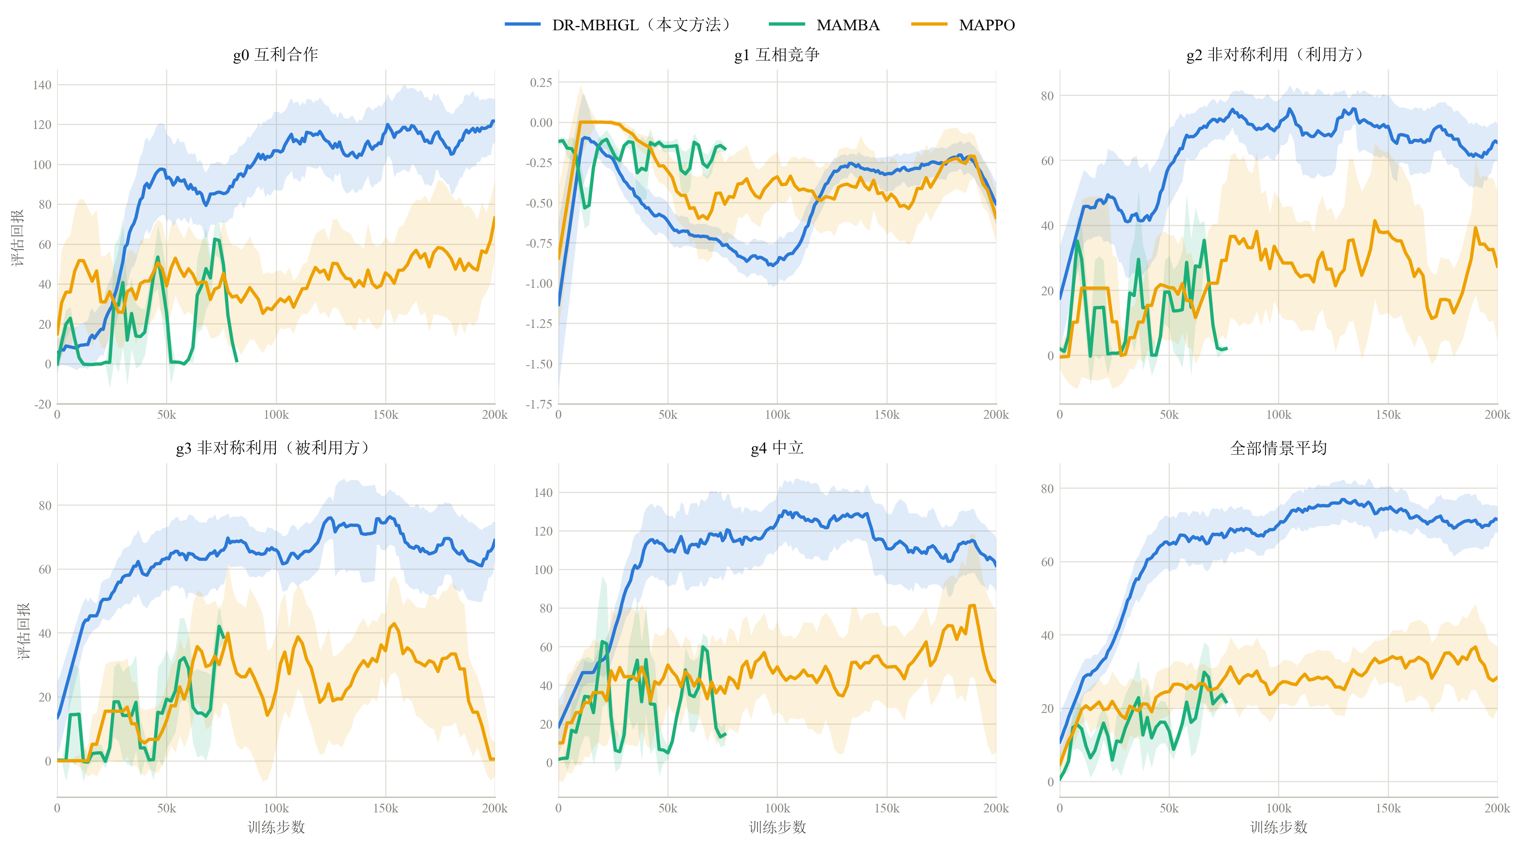
实验验证
实验1：全局reward验证
实验目的：验证角色关系矩阵在训练过程中发生变化时，算法的适应性
DR-MBHGL在所有可学习的机制中均占据主导地位，且学习速度快。在其 20万步的运行中，它在合作机制 g0 上达到约 120 的回报，在两个非对称机制 (g2/g3) 上约为 65，在中立机制 g4 上约为 110，所有机制的平均值稳定在 72 左右。MAMBA 受其世界模型训练开销限制，截至目前其训练仍在进行

Slide 11
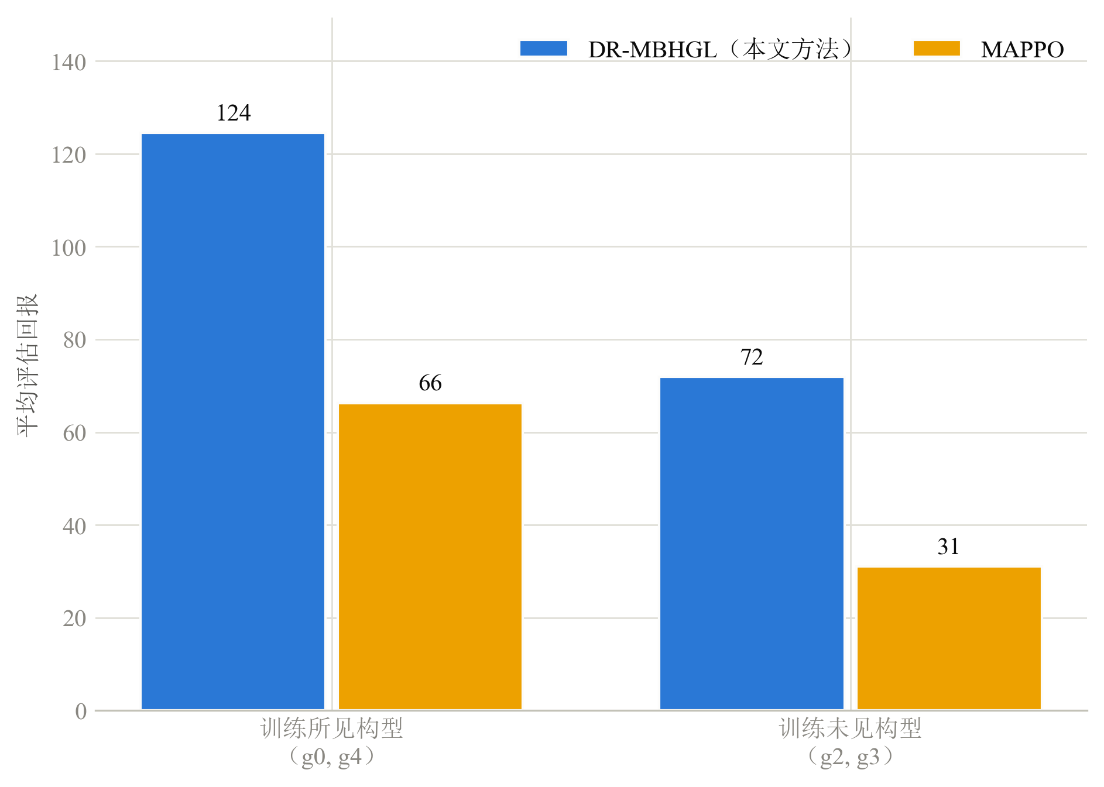
实验验证
实验2：算法泛化性验证
实验目的：验模型对训练中未出现的关系构型的泛化能力
结果分析：本实验验证方法面对训练中从未出现的关系机制时能否实现知识迁移。该柱状图比较在训练已见机制与未见机制上的平均收敛零样本奖励。DR-MBHGL 以高回报泛化到了未见的关系机制中。该方法在其他构型上获得的经验（共享客观转移动力学、角色行向量）到主观参数的生成映射对新构型较适用

Slide 12
4
后续工作计划

Slide 13
后续工作计划
（1）完善实验验证体系和消融实验，将博弈论指标纳入消融实验的常规报告项；将对比方法扩展至已引入代码库但尚未评估的 MAZero 与 DIMA；将实验场景由当前的双智能体扩展至四构型族，涵盖两两对立与三对一联盟等更复杂的关系结构。
（2）开展全动态博弈环境下的求解范式研究。在关系构型允许回合内切换的隐马尔可夫切换博弈设定下，研究切换潜变量的在线追踪机制，即信念后验发生跳变时如何低成本触发超网络对主观参数的重生成；相应地评估范式需要从当前的回合级评估过渡到切换段级评估，以区分模型在稳定构型下的常规表现与切换后短暂适应期内的表现；
（3）优化算法训练流程与神经网络梯度流向，目前算法训练速度不理想，尝试训练加速。

